Slide 1
古典密码
bibi

Slide 2
分类
移位密码
替代密码
单表替代
多表替代
密码&编码的区别：
秘钥
通常来说：m、p表示明文，c表示密文，k表示秘钥

Slide 3
移位密码

Slide 4
简单移位密码
m="flag{easy_easy_crypto}" k="3124"
明文根据秘钥进行了位置的变换
flag | {eas | y_ea | sy_c | rypt | o}
明文字符位置 | 1 | 2 | 3 | 4
密文字符位置 | 3 | 1 | 2 | 4
flag | {eas | y_ea | sy_c | rypt | o}
lafg | ea{s | _eya | y_sc | yprt | }o
攻击方法：肉眼识别/爆破秘钥/根据flag字符串逆推

Slide 5
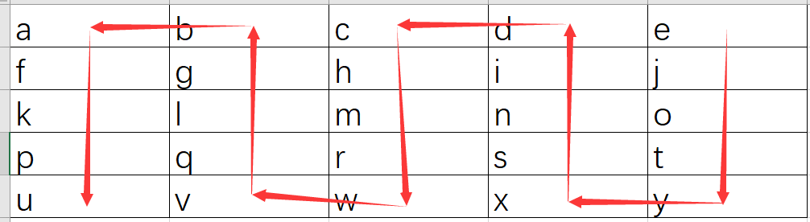
曲路密码
明文填入一个表中，并按照一定的曲路遍历
攻击方法：逆向遍历
明文：abcdefghijklmnopqrstuvwxy
密文：ejotyxcnidchmrwvqlgbafkpu
LJ

Slide 6
云影密码
云影密码仅包含01248五个数字，其中0用于分割，其余数字用于做和之后转换为明文
密文：8842101220480224404014224202480122
作和后按照26个字母数
明文：welldone

Slide 7
栅栏密码
其秘钥只有一个数字k，表示栅栏的长度
遍历x(0-k)：把要加密的明文分成k个一组，然后取每组第x个字符依次连接
m="flag{zhalan_mima_hahaha}" k=4
flag | {zha | lan_ | mima | _hah | aha}
总共分成了6份，而后依次取出每组第1个：
f{lm_a
依次取出第2个，第3个，第4个，放置在后面：
f{lm_alzaihhahnmaaga_ah}
攻击方法：爆破栅栏长度

Slide 8
替代密码

Slide 9
理解替代密码
移位密码仅仅是对明文的排列顺序进行了变化，并没有对明文的内容进行改变
替代密码如名字所示，先建立一个替换表，加密时将需要加密的明文依次通过查表，替换为相应的字符，明文字符被逐个替换后，生成无任何意义的字符串，即密文，替代密码的密钥就是其替换表 。
如果替换表只有一个，称之为单表替代密码。如果替换表有多个，依次使用，就是多表替代密码。
针对替代密码最有效的攻击方式是词频分析。

Slide 10
单表替代-凯撒密码
凯撒密码通过把字母在字母表上移动一定的位数来实现加密和解密
偏移量是3的时候，所有的字母A将被替换成D，B变成E
偏移量为4的时候，字母的替代如下所示
ABCDEFGHIJKLMNOPQRSTUVWXYZ
EFGHIJKLMNOPQRSTUVWXYZABCD
虽然可以词频分析，但是密钥空间太小了，直接爆破

Slide 11
练习题
JarvisOJ，Crypto，[xman2019]xcaesar
https://www.jarvisoj.com/challenges

Slide 12
埃特巴什码
通过将字母表的位置完全镜面对称后获得字母的替代表进行加密
攻击方法：替代回去即可
A B C D E F G H I J K L M N O P Q R S T U V W X Y Z
Z Y X W V U T S R Q P O N M L K J I H G F E D C B A
flag{ok_atbash_flag}
uozt{lp_zgyzhs_uozt}

Slide 13
经典单表替代密码
上述的替代表都是特例
经典的单表替代密码就是用一个替代表对每一个位置的字符进行查表替换
如下，那么即为所有的a替换为z，b替换为u，……
abcdefghijklmnopqrstuvwxyz
zugxjitlrkywdhfbnvosepmacq
攻击方法：密钥空间较大，通常会给一段有意义的语言，后面接上flag，然后使用词频统计的方法进行攻击。
词频统计的方法稍后介绍

Slide 14
培根密码
培根密码一般使用两种不同的字体表示密文，密文的内容不关键，字体较为关键。比如给了一段文字，里面有正常的字，也有斜体，那就是培根密码。
使用AB代表两种字体，五个一组，表示密文：
a | AAAAA | g | AABBA | n | ABBAA | t | BAABA
b | AAAAB | h | AABBB | o | ABBAB | u-v | BAABB
c | AAABA | i-j | ABAAA | p | ABBBA | w | BABAA
d | AAABB | k | ABAAB | q | ABBBB | x | BABAB
e | AABAA | l | ABABA | r | BAAAA | y | BABBA
f | AABAB | m | ABABB | s | BAAAB | z | BABBB
解密的话可以使用在线的工具：http://rumkin.com/tools/cipher/baconian.php

Slide 15
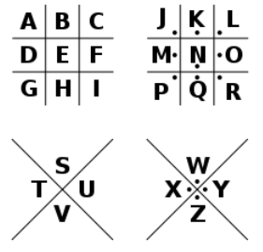

图形替代密码：猪圈密码
将明文用图形进行替代实现加密。猪圈密码是用不同的格子来表示不同的字母：

Slide 16
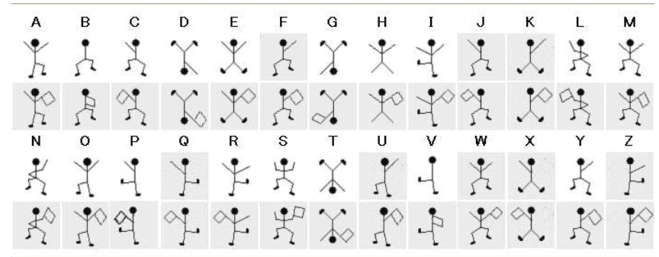
其他的图形替代密码

Slide 17
仿射密码：
仿射密码的替代表的生成方式依据：c=am+b mod n
m为明文对应字母得到的数字
n为字符数量
c为密文
a和b为密钥
解密：要求a关于n的逆元：m=modinv(a)(c-b) mod n
攻击方法：
爆破
词频统计
已知明文攻击：如果知道一对（m，c），那么知道a和b是简单的

Slide 18
多表替代-维吉尼亚密码
在凯撒密码中，可以用一个字母表示出来完整的替换表（只要确定用来来替换A的是什么），比如可以用E表示：
ABCDEFGHIJKLMNOPQRSTUVWXYZ
EFGHIJKLMNOPQRSTUVWXYZABCD
维吉尼亚密码的密钥不再是固定不变的，而是随着位置产生改变的。比如如果密钥是：LOVE，那么明文每四个一组进行循环，使用的替换表依次为
L - L M N O P Q R S T U V W X Y Z A B C D E F G H I J K O - O P Q R S T U V W X Y Z A B C D E F G H I J K L M N V - V W X Y Z A B C D E F G H I J K L M N O P Q R S T U E - E F G H I J K L M N O P Q R S T U V W X Y Z A B C D
Notes:
明文的第一个位置会使用“L”进行加密，第二个位置会使用“O”进行加密，第三个位置会使用“V”进行加密，第四个位置会使用“E”进行加密，到第五个位置又会回归到“L”进行加密。

Slide 19
词频统计
针对这种类型的攻击方式必须要词频统计
依赖在英语语言中字母的使用频率（e:12.702，……）
单表替换：统计所有字母的频率，然后替换频率最为接近的
多表替换：抽取使用相同替换表的所有密文，然后使用单表替换的思路
自动化：http://quipqiup.com/index.php

Slide 20
真题中会遇到的问题
TWCTF2016 vigenere
encrypted = b64encode(message.encode('ascii')).decode('ascii’)
''.join([shift(encrypted[i], key[i % len(key)]) for i in range(len(encrypted))])
进行了两次变化，首先进行了一次base64，第二次进行了一次维吉尼亚密码
遇到一个问题：如何知道维吉尼亚密码的秘钥长度？

Slide 21
卡西斯基试验
考虑这样一个问题：如果连续三个相同的字母比如ABC在密文中重复出现了会是什么样子的可能性呢？
ABC：
不同明文，不同密钥：碰巧
相同明文，相同密钥：可能—如the这种经常连续出现的三个字母 ，出现在了秘钥长度的倍数上，那么久可以出现相同的密文，尽管这三个字母分别的秘钥都不一样
要做什么：找到这些，求最大公约数

Slide 22
i=0 slist=[] snum=[] sjg=[] while i<len(a)-4: s=a[i]+a[i+1]+a[i+2] if s not in slist: slist.append(s) snum.append(1) sjg.append(i) else: snum[slist.index(s)]+=1 sjg[slist.index(s)]=i-sjg[slist.index(s)] i+=1 for i in range(len(snum)): if snum[i]>=2: print slist[i],sjg[i]
结果：
Tl0 144
eAw 192
Aw1 192
BDz 156
DzX 156
4vN 204
Z96 96
eCa 60
ZT6 60
GCD:12
有兴趣的可以接着做

